Slide 1


КГУ «Общеобразовательная школа № 65»
Мастер – класс:
«Решение логических задач в начальной школе разными способами»
Подготовили: Першина Л.А., педагог – исследователь
Галикеева З.Д., педагог – эксперт

Slide 2
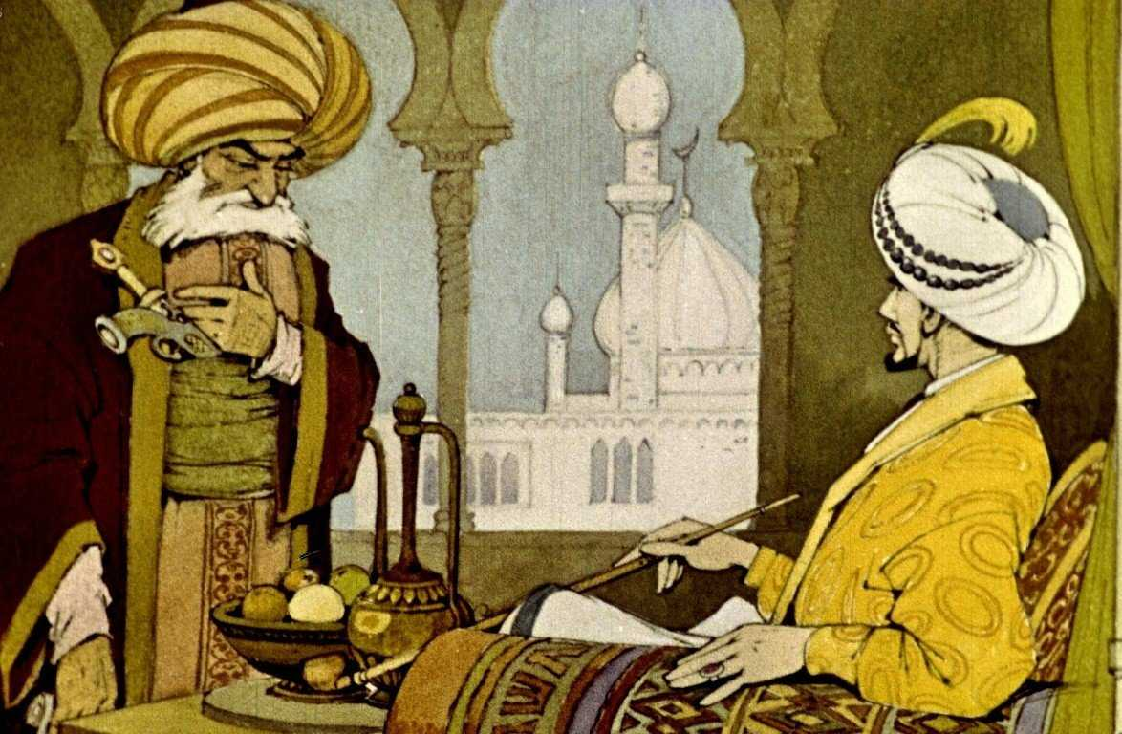
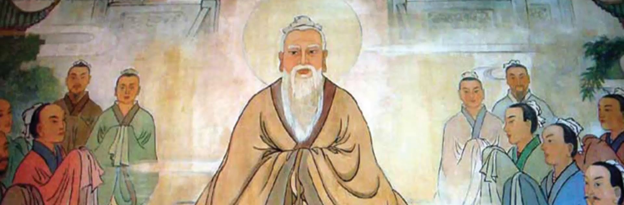
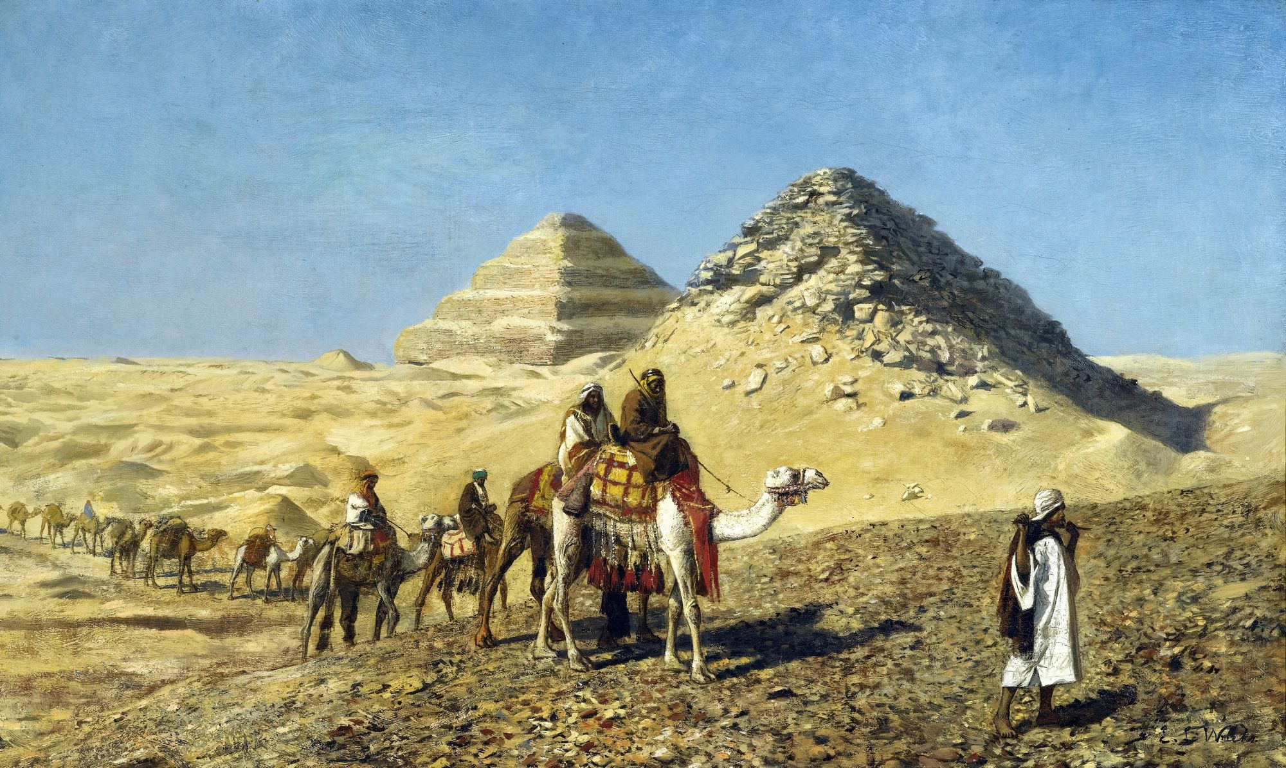
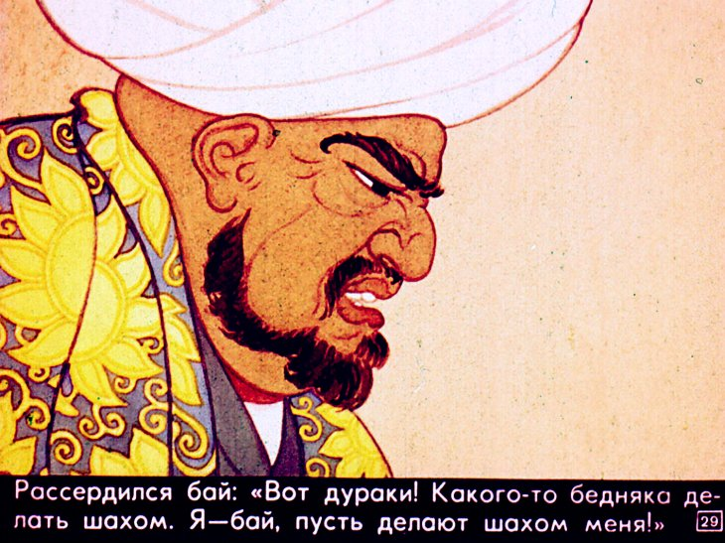
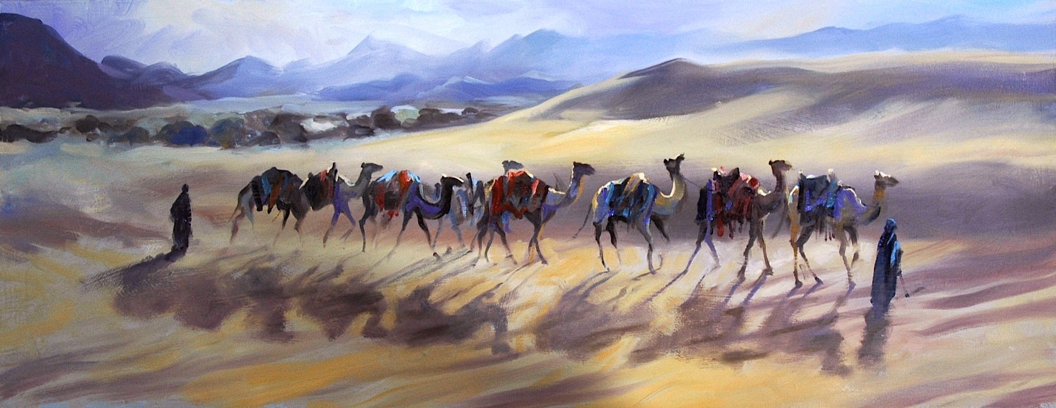
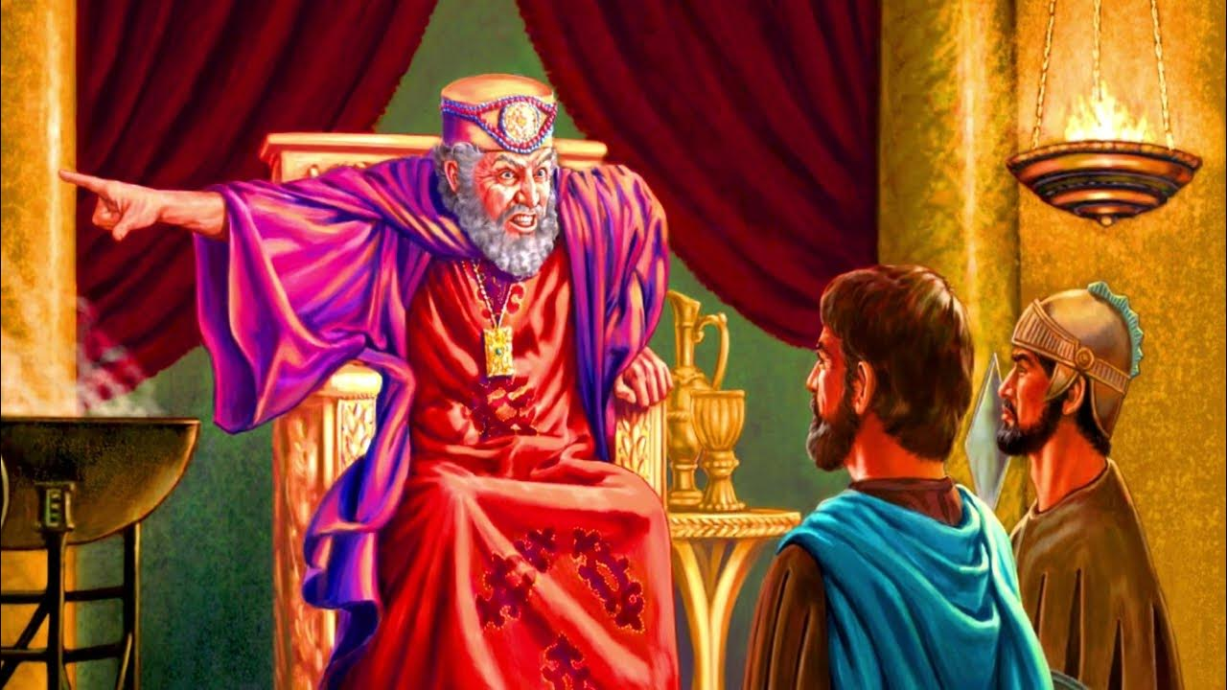
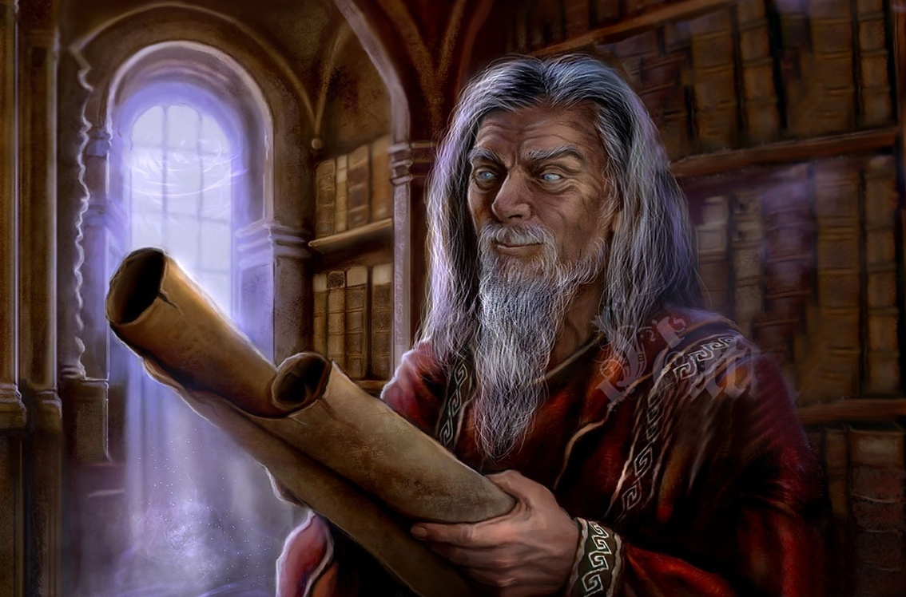

«Математика - это доказательство и логическое мышление».

Slide 3
Логические задачи занимают особое место в математике, решение задач данного вида способствуют успешному изучению предмета, развивают логическое мышление, являются зарядкой для ума. Развитие мышления младших школьников в процессе решения нестандартных задач способствует формированию умственных приёмов деятельности, творческих способностей учащихся, развитию интеллекта, познавательных способностей, повышению успеваемости. Чем раньше дети поймут, что размышления над трудными задачами могут приносить радость, тем больше интереса будет у них к изучению математики. Сделать так, чтобы дети не боялись решать логические задачи, научить их правильно подходить к их решению и послужило выбору темы мастер - класса «Решение логических задач в начальной школе разными способами».

Slide 4
Под задачей в начальном курсе математики подразумевается специальный текст, в котором обрисована некая житейская ситуация, охарактеризованная численными компонентами. Ситуация обязательно содержит определенную зависимость между этими компонентами. Таким образом, текст задачи можно рассматривать как словесную модель реальной действительности.
Элементарная логическая задача - это задача, которая характеризуется логической связью между составляющими ее элементами. Благодаря этому она может быть решена экстренно, при первом же предъявлении, за счет мысленного анализа ее условий.

Slide 5
Под логической задачей подразумевают задачу на осуществление мыслительного процесса, связанного с использованием понятий, операций над ними, различных логических конструкций.
Особенности логических задач:
не требуют большого запаса математических знаний и для их решения можно ограничиться только некоторыми сведениями из арифметики;
почти всегда носят занимательный характер и этим привлекают даже тех, кто не любит математику;
их решение развивает логическое мышление, что способствует не только лучшему усвоению математики, но и успешному изучению основ любой другой науки .

Slide 6
Методика обучения поисковой деятельности при решении логических задач формирует навыки решения логических задач, речь идёт об отработке определённых умений:
умения понимать задачу, выделять главные (опорные) слова;
умения выявлять условие и вопрос, известное и неизвестное в задаче;
умения находить связь между данным и искомым, то есть проводить анализ текста задачи, результатом которого является выбор арифметического действия или логической операции для решения нестандартной задачи;
умения проводить дополнительную работу над задачей;
умения записывать ход решения и ответ задачи;
умение отбирать полезную информацию, содержащуюся в самой задаче, в процессе её решения, систематизировать эту информацию, соотнося с уже имеющимися знаниями.

Slide 7
При решении логических задач мы ставим следующие цели:
формирование и развитие мыслительных операций: анализа и синтеза; сравнения, аналогии, обобщения и т.д.;
развитие качеств творческой личности: это познавательной активности, усидчивости, упорства в достижения цели, самостоятельности;
подготовка учащихся к творческой деятельности (усвоение знаний, способов действий, умение переносить знания и способы действий в незнакомые ситуации и видеть новые функции объекта).

Slide 8
В мастер - классе мы предлагаем рассмотреть различные способы решения логических задач, используемые в начальной школе. Приводим несколько разнообразных приемов, каждый из них имеет свою область применения.
Подробное знакомство с ними позволит сделать выбор, в каких случаях удобнее использовать тот или другой способ решения. Данный мастер – класс поможет учителям начальных классов решать логические задачи на уроке и в работе над развитием ранней детской одарённости, при подготовке учащихся к олимпиадам различного уровня по математике и логике.

Slide 9
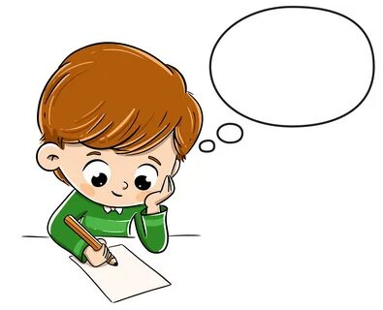
На уроках математики, при подготовке учеников к олимпиадам в начальной школе мы знакомим учащихся с общими способами решения однотипных логических задач. Таких способов несколько. Предлагаем их рассмотреть:

Slide 10
Способы решения логических задач:
При помощи рассуждений
Графические модели: графы, дерево возможностей, круги Эйлера.
С помощью таблиц
С помощью полного перебора возможных вариантов
Построение блок-схем

Slide 11
Методика введения способов решения логических задач в начальной школе.
1 класс:
Способом рассуждения;
Табличный способ.
2 класс:
Способом рассуждения;
Табличный способ;
Полный перебор
Обучение в начальной школе спиралевидное, способы решения логических задач вводятся от простого к более сложному. Это можно проследить в ходе мастер – класса.
4 класс:
Способом рассуждения;
Табличный способ;
Графы;
Полный перебор возможных вариантов
Дерево возможностей
Круги Эйлера
3 класс:
Способом рассуждения;
Табличный способ;
Графы;
Полный перебор возможных вариантов
Дерево возможностей

Slide 12

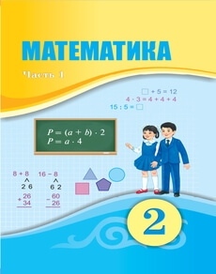


Нами был переработан весь учебный материал по математике с 1 по 4 классы и выявлены оптимальные способы решения логических задач. Остановимся отдельно на каждом из выделенных способов, иллюстрируя их примерами решения конкретных задач из учебников по математике с 1 по 4 классы.

Slide 13


Разминка для ума
У отца Фрэнка 5 сыновей. Имена его четырех сыновей — Фефе, Фифи, Фофо, Фуфу. Соответственно, как зовут его пятого сына?
Ответ: Если у отца Фрэнка 5 сыновей, а имена 4 сыновей такие же, как указано выше, то Фрэнк уже 5-й сын.

Slide 14

Способ рассуждения
Самый примитивный способ. Этим способом решаются самые простые логические задачи.
Его идея состоит в том, что мы проводим рассуждения, используя последовательно все условия задачи, и приходим к выводу, который и будет являться ответом задачи. Познакомиться с этим способом можно на следующих примерах.

Slide 15
1 класс
Рассуждаем:
Если три одинаковых голубых велосипеда – это 90, то можно найти сколько будет один голубой велосипед. Для этого вспомним, что 90= 30+30+30, получается, что голубой велосипед=30
Если голубой велосипед – это 30, вместе красным 50, то 50-30=20 – красный велосипед.
Если красный велосипед – это 20, то два таких велосипеда будет 40. Вместе два красных велосипеда и желтый – 80. Находим какое число соответствует жёлтому. Для этого от 80 отнимает 40, получается 40.
Ответ: голубой велосипед – 30, красный -20, жёлтый - 40

Slide 16
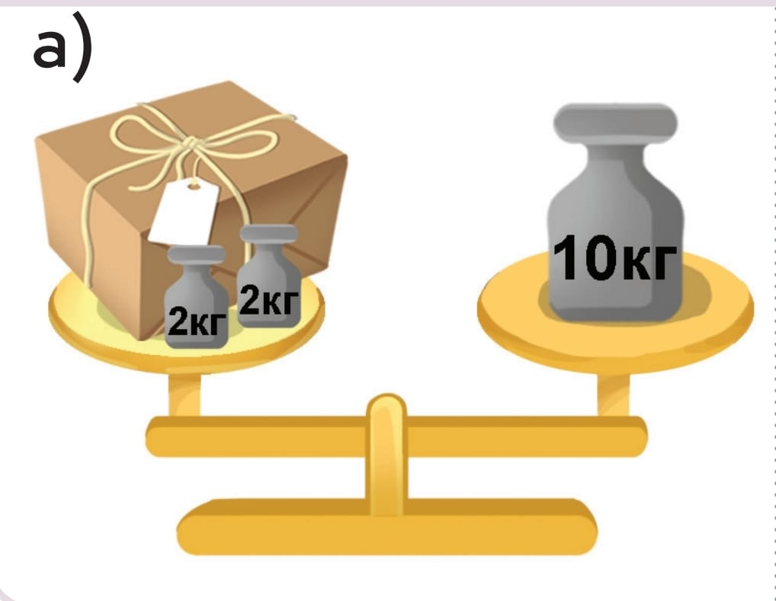
1 класс
Задача: Узнай массу посылки.
Рассуждаем:
Если масса одной маленькой гири 2 кг, то две гири это 2 кг +2 кг =4 кг
Так как вес на двух чашах весов одинаковый – 10 кг, то можем найти вес посылки:
10 кг - 4 кг = 6 кг
Ответ: 6 кг масса посылке.

Slide 17


2 класс
Задача: Папа, я и двое братишек катались на двухколёсных и трёхколёсных велосипедах. Сколько двухколёсных и сколько трёхколёсных велосипедов, если общее количество колёс равно 9?
Рассуждаем:
Так как на велосипедах катались я, отец и два сына, то вместе получается 4 человека. Колес всего 9. Представим число 9 в виде суммы четырёх возможных слагаемых
9=2+2+2+3
Больше вариантов разложить число 9 на сумму четырёх слагаемых нет, значит:
Ответ: двухколёсных велосипедов – 3, трёхколесных - 1

Slide 18
3 класс
Задача: Айжан, Гульназ и Зауре живут на 1, 2 и 3 этажах. Айжан не живёт на втором этаже, Гульназ не живёт ни на втором, ни на третьем этаже. На каком этаже живёт каждая из девочек?
1 этаж- _____________
2 этаж -_____________
3 этаж -_____________
Рассуждаем:
Гульназ
Если Гульназ не живёт ни на втором, ни на третьем этаже, то она живёт на первом этаже.
Зауре
Остались второй и третий этаж.
Айжан
Если Айжан не живёт на втором этаже, то она живёт на третьем этаже.
Остался второй этаж, значит Зауре живёт на втором этаже.
Ответ: Гульназ живёт на 1 этаже, Зауре – на втором, на третьем - Айжан

Slide 19
4 класс
Задача: В очереди за мороженым стоят Пончик, Незнайка, Винтик , Шпунтик и Кнопочка. Пончик стоит раньше Незнайки, но после Кнопочки. Винтик и Кнопочка не стоят рядом, а Шпунтик не находится рядом ни с Кнопочкой, ни с Пончиком, ни с Винтиком. В каком порядке стоят герои?
1 вариант
Рассуждаем: Исходя из условия задачи, можно сделать следующие выводы: Пончик стоит раньше Незнайки, но после Кнопочки. Винтик и Кнопочка не стоят рядом. Шпунтик не находится рядом ни с Кнопочкой, ни с Пончиком, ни с Винтиком. Используя эти условия, мы можем начать составлять порядок стояния героев:
П
К
В
Н
Ш
2 вариант
Шпунтик не может стоять ни рядом с Кнопочкой, ни с Пончиком, ни с Винтиком. Таким образом, он должен стоять на крайних позициях.
К
П
В
Н
Ш
Предлагаем варианты.
Теперь, учитывая условие, что Винтик и Кнопочка не стоят рядом, мы можем исключить Вариант 1, поскольку Винтик и Кнопочка стоят рядом в этом порядке.
Ответ: герои стоят: Кнопочка - Пончик - Винтик - Незнайка - Шпунтик

Slide 20
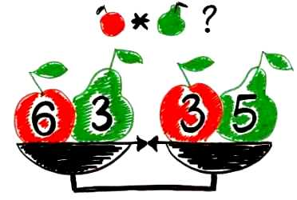
4 класс
Задача: На одной чашке весов лежат 6 одинаковых яблок и 3 одинаковые груши, на другой чашке – 3 таких же яблока и 5 таких же груш. Весы находятся в равновесии. Что легче: яблоко или груша?
Рассуждаем: Так как весы находятся в равновесии, а все яблоки и все груши одинаковы по весу, то:
6 яблок +3 груши =3 яблока +5 груш
Снимем с обеих чашек по 3 яблока и по 3 груши, получим:
3 яблока = 2 груши
1 груша тяжелее 1 яблока.
Ответ: яблоко легче, чем груша

Slide 21

Разминка для ума
Представьте, перед вами четыре стакана, наполненных водой. В каждом стакане находятся предметы. Так:
в первом стакане – металлические наручные часы;
во втором стакане – канцелярская скрепка;
в третьем стакане – металлические ножницы;
в четвертом стакане – ластик.
При этом уровень воды во всех стаканах одинаковый. Визуально это выглядит следующим образом:
Вопрос: в каком стакане воды больше, чем в остальных?
Ответ: Во втором стакане. Все дело в скрепке, которая по сравнению с другими предметами имеет меньший объём. Соответственно, для необходимого уровня воды требуется больше.

Slide 22

Способ построения таблиц
Основной прием, который используется при решении текстовых логических задач, заключается в построении таблиц. Таблицы не только позволяют наглядно представить условие задачи или ее ответ, но в значительной степени помогают делать правильные логические выводы в ходе решения задачи. Предлагаем познакомиться с примерами решения конкретных задач методом таблиц. Оформлять результаты рассуждений мы будем в виде таблиц.

Slide 23
Преимущества способа:
Наглядность.
Возможность контролировать процесс рассуждений.
Возможность упорядочить логические рассуждения.
Таблицы не только позволяют наглядно представить условие задачи или ее ответ, но в значительной степени помогают прийти к правильным логическим выводам в ходе решения задач.
Рассмотрим этот способ на примерах.

Slide 24
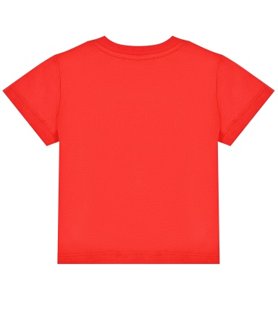
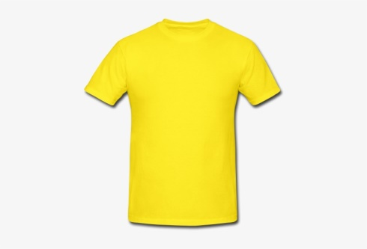
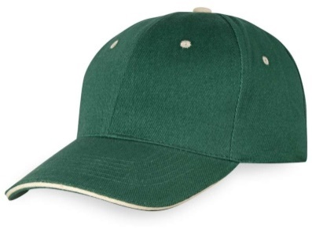
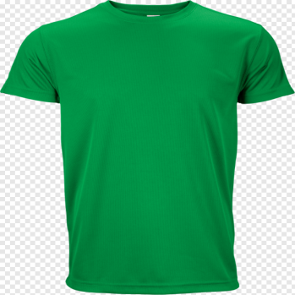
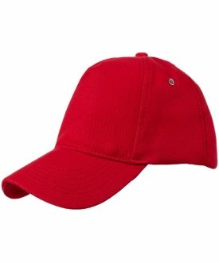
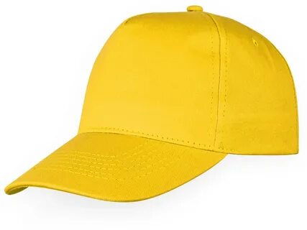
1 класс
Задача: Какие варианты выбора комплекта из кепки и футболки существуют?

Slide 25
1 класс
 | Красная футболка | Зелёная футболка | Жёлтая футболка
Красная кепка
Зелёная кепка
Жёлтая кепка
Решение:
1. Составим таблицу в столбцах которой отметим цвета футболок, в строках цвета кепок
2. Будем заполнять таблицу, составляя комплекты из футболок и кепок, отмечая плюсиком
3. Подсчитаем плюсы. Это и есть количество возможных вариантов выбора комплекта из футболки и кепки.
Ответ: 9 вариантов выбора существует

Slide 26
1 класс
Задача: Оля, Алма, Бахыт и Ира занимаются спортом. Две девочки занимаются бегом, две девочки – теннисом. Алма и Ира занимаются разными видами спорта. Ира и Оля тоже разными. Ира занимается теннисом. Чем занимается каждая девочка?
Решение:
1. Составим таблицу в столбцах которой отметим имена девочек, в строках вид спорта
 | Оля | Алма | Бахыт | Ира
Бег
Теннис
2. Будем заполнять таблицу, используя условия задачи.
Ира занимается теннисом. Отметим в таблице.
Ира и Оля занимаются разными видами спорта. Значит Оля занимается бегом.
Алма и Ира занимаются разными видами спорта. Значит Алма занимается теннисом.
Ответ: Оля и Быхат занимаются бегом, Алма и Ира - теннисом
Легко установить, что Бахыт занимается бегом.

Slide 27
2 класс
Задача: Как с помощью 2 – литровой и 5-литровой банки отмерить ровно 1 литр?
2 л
5 л
Решение:
1. Составим таблицу, в строках укажем имеющиеся у нас ёмкости.
0
2
0
2
2. Будем заполнять таблицу, наливая и выливая жидкости.
5
3
3
1
Шаг первый: Нальем 5 литров в 5-литровую банку
Шаг второй: из 5-литровой банки перельем 2 литра в 2-литровую банку. Осталось 3 литра.
Шаг третий: выльем из 2-литровой банки всю жидкость, в ней нет жидкости;
Шаг четвертый: из 5 – литровой банки выливаем 2 литра в 2-литровую. В 5 – литровой банке остался 1 литр.
Задача решена!

Slide 28
3 класс
Задача: Катя, Соня, Галя и Тамара родились 2 марта, 17 мая, 2 июля и 20 марта. Соня и Галя родились в одном месяце, а дни рождения Гали и Кати обозначаются одинаковыми числами. Назови дату рождения каждой девочки.
Решение:
1. Составим таблицу, в столбцах которой отметим дни рождения девочек.
 | 2 марта | 17 мая | 2 июля | 20 марта
Катя
Соня
Галя
Тамара
2. Будем заполнять таблицу, используя условия задачи.
Соня и Галя родились в одном месяце – это март.
Дни рождения Гали и Кати обозначаются одинаковыми числами – это число 2.

Slide 29
3 класс
Делаем вывод: 2 марта родилась Галя. Отметим в таблице её день рождения плюсиком.
 | 2 марта | 17 мая | 2 июля | 20 марта
Катя
Соня
Галя
Тамара
Если Соня и Галя родились в одном месяце, то это месяц март, так как мы уже выяснили, что Галя родилась 2 марта. Значит Соня родилась 20 марта. Ставим плюсик.
Дни рождения Гали и Кати обозначаются одинаковым числом, так как Галя родилась второго числа, значит Катя родилась 2 июля. Заполняем таблицу
Теперь легко устанавливается, что 17 мая родилась Тамара.
Мы полностью заполнили таблицу, в которой однозначно устанавливаются дни рождения девочек.
Ответ: Катя родилась 2 июля, Соня – 20 марта, Галя – 2 марта, а Тамара – 17 мая

Slide 30
3 класс
Задача: В нашем доме живут Катя, Малика и Лаура. Вчера я видела Катю и Малику. Одной из них 9 лет, а другой – 8 лет. Сегодня я видела Малику и Лауру. Одной из них – 10 лет, а другой – 9. Сколько кому лет?
Решение:
1. Составим таблицу, в столбцах которой отметим сколько лет девочкам
 | 8 лет | 9 лет | 10 лет
Катя
Малика
Лаура
2. Будем заполнять таблицу, используя условия задачи.
Вчера я видела Катю и Малику. Одной из них 9 лет, а другой – 8 лет.
Сегодня я видела Малику и Лауру. Одной из них – 10 лет, а другой – 9.

Slide 31
3 класс
Делаем вывод: вчера и сегодня встретилась одна и та же девочка – Малика. Девочкам, которых встретили вчера – 9 и 8 лет, девочкам, которых встретили сегодня – 10 и 9 лет. Одинаковое число лет – это 9, значит Малике 9 лет. Отмечаем плюсиком в таблице
 | 8 лет | 9 лет | 10 лет
Катя
Малика
Лаура
Так как вчера встретили Катю и Малику, мы выяснили, что Малике 9 лет, значит Кате 8 лет. Отмечаем в таблице
По таблице легко устанавливается, что Лауре 10 лет.
Мы полностью заполнили таблицу, в которой однозначно устанавливается возраст девочек
Ответ: Катя 8 лет, Малике – 9 лет, а Лауре 10 лет

Slide 32
4 класс
Задача: Наташа, Валя, Маша, Галя и Лена вырезали из бумаги разные фигуры. Кто-то вырезал круг из бумаги в клетку, кто-то круг из бумаги в линейку, кто-то квадрат из бумаги в клетку, кто-то квадрат из бумаги в линейку, а кто-то флажок из белой бумаги. Галя и Валя вырезали круги. Галя и Наташа вырезали из бумаги в клетку. Наташа и Маша вырезали квадраты. Кто что вырезал?
 | Круг в клетку | Круг в линейку | Квадрат в клетку | Квадрат в линейку | Белый флажок
Наташа
Валя
Маша
Галя
Лена
Решение:
1. Составим таблицу в столбцах которой фигуры, которые вырезали девочки.
2. Будем заполнять таблицу, используя условия задачи.

Slide 33
4 класс
 | Круг в клетку | Круг в линейку | Квадрат в клетку | Квадрат в линейку | Белый флажок
Наташа
Валя
Маша
Галя
Лена
Галя и Валя вырезали круги. Галя и Наташа вырезали из бумаги в клетку. Значит Галя вырезала круг в клетку, а Валя вырезала круг в линейку. Заполняем таблицу.
Галя и Наташа вырезали из бумаги в клетку. Наташа и Маша вырезали квадраты. Значит Наташа вырезала квадраты в клетку, а Маша квадраты в линейку. Заполняем таблицу.
Легко установить, что белый флажок вырезала Лена.
Ответ: Наташа вырезала квадрат в клетку, Валя – круг в линейку, Маша – квадрат в линейку, Галя – круг в клетку, а Лена вырезала белый флажок.

Slide 34
4 класс
Задача: В одном дворе живут четыре друга - хирург, окулист, терапевт, педиатр. Вадим и хирург старше Сергея; Николай и терапевт занимаются боксом; окулист Николай младший из друзей, по вечерам Антон и педиатр играют в теннис против Сергея и окулиста. Определи профессию каждого из друзей.
Решение:
1. Составим таблицу в столбцах которой отметим профессии, а в строках имена друзей.
 | хирург | окулист | терапевт | педиатр
Вадим
Сергей
Николай
Антон
2. Будем заполнять таблицу, используя условия задачи.
Вадим и хирург старше Сергея, они не хирурги, поставим в таблице минусы.
окулист Николай младший из друзей. Николай - окулист, ставим плюс
Тогда профессия Антона – хирург, отмечаем в таблице

Slide 35
4 класс
 | хирург | окулист | терапевт | педиатр
Вадим
Сергей
Николай
Антон
по вечерам Антон и педиатр играют в теннис против Сергея и окулиста, значит Сергей не окулист и не педиатр. Он – терапевт.
Остаётся педиатр – Вадим.
Ответ: Вадим – педиатр, Сергей – терапевт, Николай – окулист, Антон - хирург

Slide 36
Разминка для ума
Установи закономерность и продолжи ряд:
О Д Т Ч П ?
Ответ: Каждая буква соответствует цифрам, начиная с 1
О – 1
Д - 2
Т - 3
Ч – 4
П – 5
Значит следующая буква Ш – шесть.

Slide 37

Способ полного перебора возможных вариантов
Сущность способа перебора заключается в том, что необходимо:
рассматривать все возможные случаи;
найти те, которые удовлетворяют условию данной задачи;
показать, что других решений нет.

Slide 38













1 класс
Задача: Выбери два разных фрукта. Какие варианты могут получиться?
Действуем по алгоритму. Начинаем перебор вариантов с красным яблоком.
Последовательно перебираем варианты с зеленым яблоком.
Действуя аналогично перебираем варианты с грушей.
Далее варианты со сливой.
Вариантов с абрикосом нет. Все 10 вариантов составлены.

Slide 39
2 класс
Задача: Сколько раз встречается цифра 7 от числа 1 до 100?
7
37
67
Действуем по алгоритму. Начинаем перебор чисел с цифрой 7 в порядке возрастания
77
Подсчитываем количество цифры 7, которое встречается в перечисленных числах
17
47
87
Ответ: 11 раз встречается цифра 7 в числах от 1 до 1000
27
57
97

Slide 40
3 класс
Задача: Сколько различных двузначных чисел можно записать, используя цифры 2, 7, 9, если цифры в этих числах могут повторяться?
22
72
92
Действуем по алгоритму. Начинаем перебор чисел с цифрой 2, которая стоит на месте десятков. Получается три варианта.
Последовательно перебираем варианты с число 7, стоящей на месте десятков. Тоже три варианта
27
77
97
Составляем числа с 9 в разряде десятков. Еще три варианта.
29
79
99
Ответ: 9 двузначных чисел можно записать

Slide 41
3 класс
Задача: Подруги-Вера ,Шолпан ,Карлыгаш и Зульфия живут в разных домах. Вера решила сегодня навестить трёх своих подруг. Сколькими способами она может это сделать?
Шолпан->Карлыгаш->Зульфия
Действуем по алгоритму. Начинаем перебор девочек, если Вера сначала будет навещать Шолпан.
Шолпан->Зульфия->Карлыгаш
Карлыгаш->Шолпан->Зульфия
Последовательно перебираем варианты похода в гости, если Вера первой будет навещать Карлыгаш.
Карлыгаш->Зульфия->Шолпан
Перечисляем варианты, когда Вера сначала будет навещать Зульфию.
Зульфия->Шолпан->Карлыгаш
Зульфия->Карлыгаш->Шолпан
Ответ: 6 способов существует.

Slide 42
4 класс
Задача: Сколько трёхзначных чисел можно составить из цифр 1, 3, 5, 7 при условии, что цифры в записи числа не должны повторяться?
1357
1375
1537
1573
1735
1753
3157
3175
3517
3571
3751
3715
5137
5173
5317
5371
5713
5731
7153
7135
7513
7531
7315
7351
Действуем по алгоритму. Начинаем перебор чисел с цифрой 1, которая стоит на месте тысяч. Получается шесть вариантов.
Последовательно перебираем варианты с цифрой 3, стоящей на месте тысяч. Тоже шесть вариантов.
Составляем числа с 5 в разряде тысяч. Еще 6 вариантов.
Составляем числа с 7 в разряде тысяч. Еще 6 вариантов.
Ответ: 24 трёхзначных числа можно составить из цифр 1, 3, 5, 7

Slide 43
Разминка для ума: сколько треугольников на рисунке?
Пронумеруем все части основания. Всего 3 части
Боковая сторона так же разделена на три части
Возведём тройку в куб
1
2
3
3
3 = 3*3*3=27

Slide 44
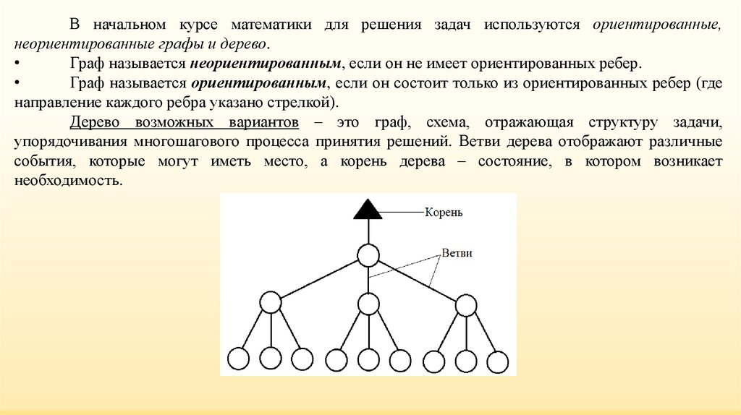
Графические методы решения задач
1 способ – «Дерево возможностей».
Дерево возможных вариантов – это граф, схема, отражающая структуру задачи, упорядочивания многошагового принятия решения. Ветви дерева отображают различные события, которые могут иметь место, а корень дерева – состояние, в котором возникает необходимость. Это общее число вариантов всегда равно числу точек в последнем ряду.

Slide 45
3 класс
Задача: В одном из отделов «Детского мира» продавали вязаные вещи: шарфы - чёрные (Ч) и бордовые (Б), береты - желтые (Ж), красные (К), синие (С); варежки - голубые (Г), розовые (Р). Сколько комплектов из трёх вещей можно составить?
Начинаем строить дерево возможностей. Первый ряд у нас черные и бордовые шарфы.
шарфы
Следующий ряд ветвей нам показывает какие береты какого цвета мы можем сочетать с шарфами.
Ч
Б
Нижний, последний уровень ветвей, показывает какого цвета варежки мы можем добавить к комплектам из трёх вещей.
береты
Ж
К
С
Ж
К
С
Число кругов в последнем ряду указывает на количество вариантов сбора комплектов из трёх вещей.
Г
Р
Г
Р
Г
Р
Г
Р
Г
Р
Г
Р
варежки
Ответ: 12 комплектов из трёх вещей можно составить

Slide 46
4 класс
Задача: Сколько трёхзначных чисел можно записать с помощью цифр 1, 3, 5, 7 при условии, что в записи числа не должно быть одинаковых цифр?
1
3
5
7
3
5
7
1
5
7
1
3
7
1
3
5
5
7
3
7
1
5
5
7
1
7
1
5
3
7
1
7
1
3
5
3
1
5
1
3
Ответ: 24 трёхзначных числа можно записать

Slide 47

Графические методы решения задач
2 способ – «Граф».
Решение многих математических задач упрощается, если удается использовать графы. Представление данных в виде графа придает им наглядность и простоту. Графом называется конечное множество точек, некоторые из которых соединены линиями.

Slide 48
3 класс
Задача: Айдар, Борис, Владимир и Григорий играли в шахматы. Каждый сыграл с каждым по одной партии. Сколько партий было сыграно?
По условию задачи составляется схема, состоящая из линий (рёбер) и точек (вершин).
А
Б
Для решения составим граф с 4 вершинами А, Б, В, Г, обозначенными первыми буквами имён участников игры в шахматы.
Тогда количество рёбер этого графа даёт ответ. Для наглядности каждое ребро выделено разными цветами.
В
Г
Ответ: 6 партий было сыграно

Slide 49
4 класс
Задача: В шашечном турнире каждый из ребят — Миша, Сережа и Яша — защищал честь своего класса. Один из них учится в 3 «А», другой — в 3 «Б», третий — в 3 «В» классе. Первую партию играл Миша и ученик 3 «А» класса. Вторую партию играл Сережа с учеником 3 «В» класса, а Миша отдыхал. Кто за какой класс играл?
Так как (по условию) первую партию играл Миша и ученик ЗА класса, Миша — ученик не ЗА класса.
М
3 «А»
Так как вторую партию играл Сережа с учеником ЗВ класса, а Миша отдыхал (по условию), Сережа и Миша — ученики не ЗВ класса.
Так как Миша учится не в ЗА и не в ЗВ классе (по доказательству), Миша — ученик ЗБ класса.
С
3 «Б»
Так как Миша — ученик ЗБ класса (по доказательству), Сережа и Яша — ученики не ЗБ класса.
Я
3 «В»
Так как Сережа — ученик не ЗВ класса (по условию) и не ЗБ класса (по доказательству), Сережа учится в ЗА классе.
Так как Сережа — ученик ЗА класса (по доказательству), Яша в этом классе не учится.
Так как Яша — ученик не ЗА и не ЗБ класса, Яша — ученик ЗВ класса.
Ответ: Сережа играл в шашечном турнире за З «А» класс, Миша — за З «Б» класс,
Яша — за З «В» класс.

Slide 50
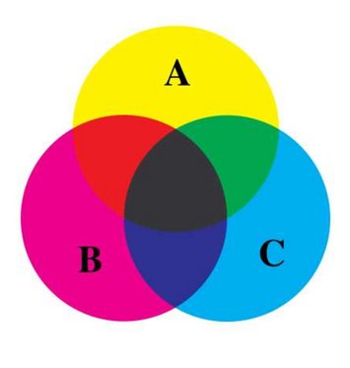
Графические методы решения задач
3 способ – «Круги Эйлера».
Геометрическая схема, с помощью которой можно изобразить отношения между подмножествами, для наглядного представления. На диаграммах Эйлера множества изображаются кругами. Причём непересекающиеся множества изображены непересекающимися кругами, а подмножества изображены вложенными кругами.

Slide 51
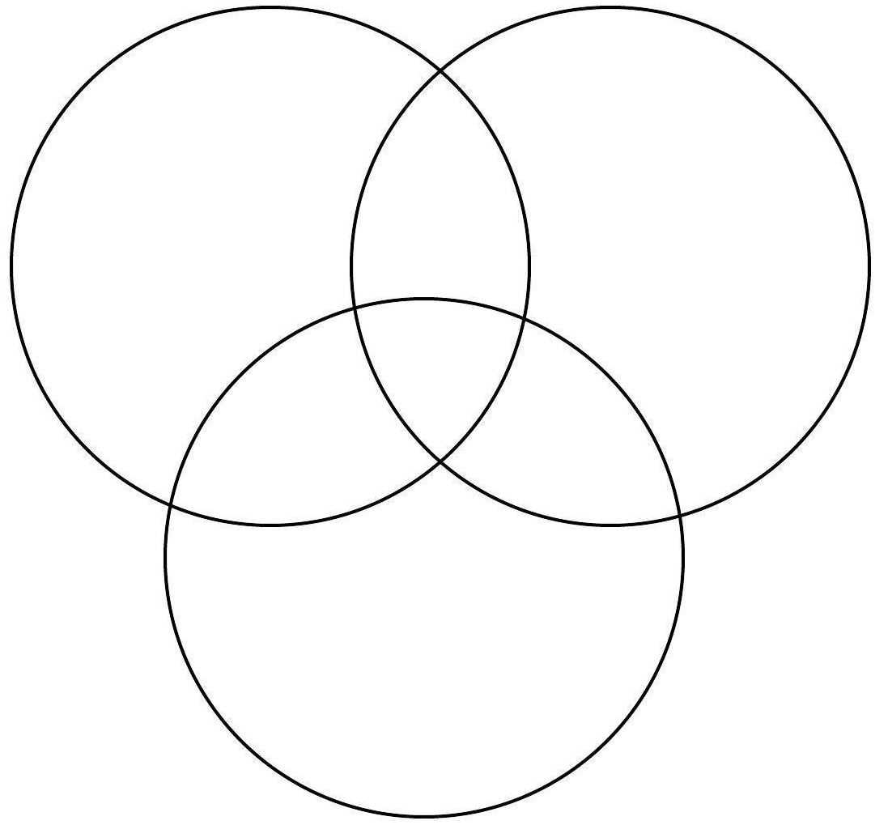
4 класс
Задача: В классе 35 учеников. Каждый из них пользуется хотя бы одним из видов городского транспорта: метро, автобусом и троллейбусом. Всеми тремя видами транспорта пользуются 6 учеников, метро и автобусом – 15 учеников, метро и троллейбусом – 13 учеников, троллейбусом и автобусом – 9 учеников. Сколько учеников пользуются только одним видом транспорта
Рисуем три круга, все три пересекаются. М - те, кто пользуется только метро, А - те, кто пользуется автобусом, Т - троллейбусом. И заполняем их,
М
А
15-6=9
В самом центре у нас пересечение всех трех множеств, т.е. те, кто пользуется всем тремя видами транспорта, ставим туда цифру 6
По условию: метро и автобусом – 15 учеников, но 6 мы уже поставили в центр, значит остается 15-6 = 9 (только автобусом и метро)
6
13-6=7
9-6=3
Троллейбусом и автобусом – 9 учеников, аналогично отнимаем тех, кто пользуется всеми тремя транспортами: 9-6=3 (автобусом и троллейбусом)
Метро и троллейбусом – 13 учеников, отнимаем 6 учеников: 13-6=7 (метро и троллейбусом)
Всего 35 учеников. Уберем из общего количества всех кто пользуется двумя видами транспорта и тремя. Тогда узнаем ответ задачи.
Т
Ответ: 10 учеников пользуются только одним видом транспорта
35 - (9+3+7+6)=10

Slide 52
4 класс
Задача: В многодетной семье дети любят фрукты. Яблоки любят 7 детей, абрикосы – 6 детей, виноград – 5, яблоки и абрикосы – 4, яблоки и виноград – 3, абрикосы и виноград – 2. И только один любит абрикосы, яблоки и виноград. Сколько детей в семье?
Рисуем три круга, все три пересекаются. Я - те, кто любит яблоки А - те, кто любит абрикосы. В - те, кто любит виноград. И заполняем их.
1 + 1 + 1 + 3 +1 + 2 + 1 = 6 + 4 = 10
1 - ребенок любит все фрукты , т.е он является общим пересечением для всех трех кругов. Найдем кол-во детей которые любят яблоки и абрикосы , отнимаем от их кол-ва ребенка который любит все фрукты
Я
А
7-1-2-3=1
4-1=3
6-3-1-1=1
И аналогично , находим тех кто любит яблоки, и виноград
Абрикосы и виноград
1
Теперь , найдем детей которые любят исключительно один фрукт. Учтем в каждом круге общее число людей которые любят определенный фрукт , т.е. яблоки - 7, абрикосы - 6, виноград - 5
3-1=2
2-1=1
5-2-1-1=1
Только яблоки любит 7 - 1 - 2 - 3 = 1 ч
Только абрикосы любит 6 - 3 - 1 - 1 = 1 ч
Только виноград любит 5 - 2 - 1 - 1 = 1 ч
В
Ответ: 10 детей в семье
По итогу складываем все числа которые есть на диаграмме

Slide 53
Логические задачи в начальной школе, поданные в увлекательной форме, вносят эмоциональный момент в учебные занятия. Они требуют мобилизации всех накопленных знаний, приучают к поискам своеобразных, не шаблонных способов решения, обогащают искусство решения красивыми примерами, заставляют восхищаться силой разума.

Slide 54
Спасибо за внимание!

